Slide 1


Slide 2
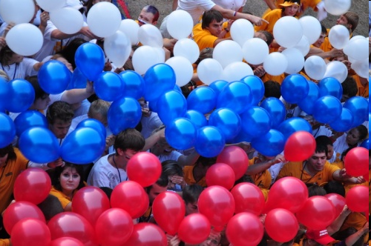
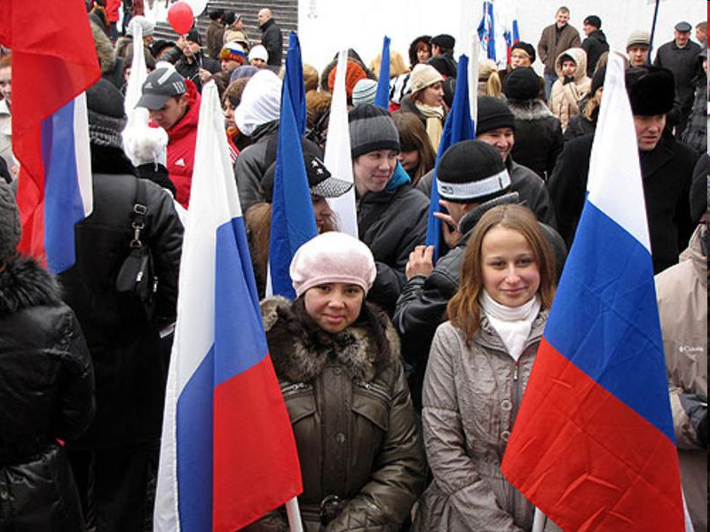

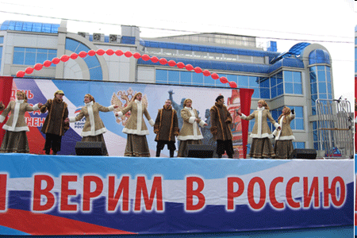
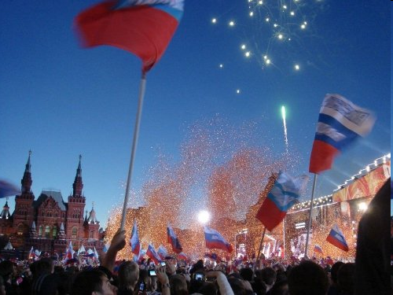
Праздник призван напомнить о том, что мы - россияне, принадлежащие к разным социальным группам, национальностям и вероисповеданиям – единый народ с общей исторической судьбой и общим будущим.

Slide 3
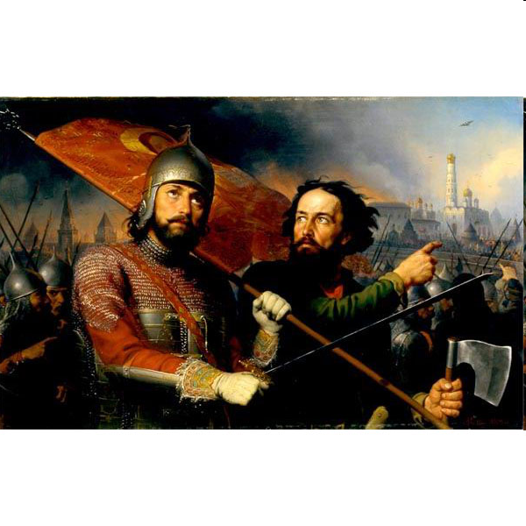
Этот праздник установлен в память о событиях 4 ноября 1612 года, когда воины народного ополчения под предводительством Кузьмы Минина и Дмитрия Пожарского штурмом взяли Китай-город, освободив Москву от польских захватчиков, продемонстрировав образец героизма и сплоченности всего народа.

Slide 4
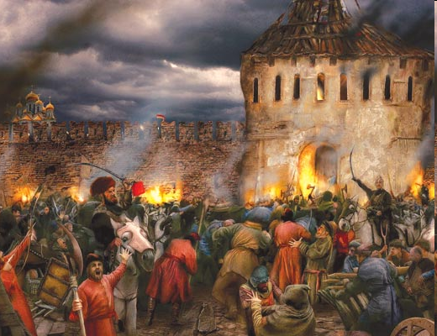
4 ноября — символ спасения нашей страны и рождения нации. Ведь в ополчении, спасшем страну, кроме православных христиан, были и мусульмане, и буддисты…
И народ, несмотря на принадлежность к разным конфессиям, сумел объединиться!

Slide 5
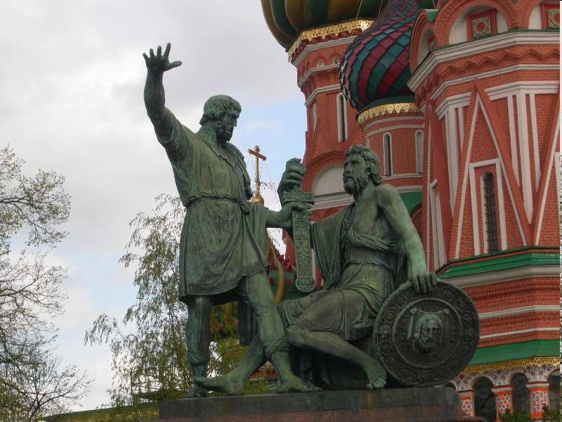

Slide 6

В День единства будем рядом,
Будем вместе навсегда,
Все народности России
В дальних селах, городах!
Вместе жить, работать, строить,
Сеять хлеб, растить детей,
Созидать, любить и спорить,
Охранять покой людей,
Предков чтить, дела их помнить,
Войн, конфликтов избегать,
Чтобы счастьем жизнь наполнить,
Чтоб под мирным небом спать!
Натальи Майданик

Slide 7
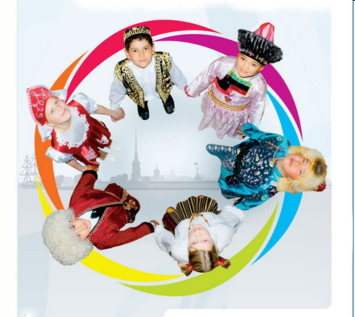
День народного единства является свидетельством единения людей, служения обществу. Единство необходимо для того, чтобы строить Россию вместе.
Когда у нас будет доверие друг к другу, когда наша дружба будет крепка, мы сможем защитить нашу Родину от любой опасности.

Slide 8

Это возрожденный праздник со своей историей;
Это дань глубокого уважения к тем страницам отечественной истории, когда патриотизм и гражданственность помогли нашему народу объединиться и защитить страну от захватчиков;
Это день единства всех российских народов для укрепления Российского государства;
Это день реальных дел, а не сомнительных маршей.

Slide 9


